Slide 1



TRƯỜNG TIỂU HỌC THẠCH BÀN A
CHÀO MỪNG QUÝ THẦY CÔ
VỀ DỰ GIỜ THĂM LỚP
Môn Toán lớp 3
BÀI 29: EM ÔN LẠI NHỮNG GÌ ĐÃ HỌC ( Tiết 2)

Slide 2
Thứ……ngày…..tháng…..năm…….
TOÁN
Bài 29: EM ÔN LẠI NHỮNG GÌ ĐÃ HỌC (Tiết 2)
4
Số?
Số đã cho | 6 | 3 | 9
Thêm 3 đơn vị | 9
Gấp 3 lần | 18
Bớt 3 đơn vị | 3
Giảm 3 lần | 2
6
12
9
27
0
6
1
3

Slide 3
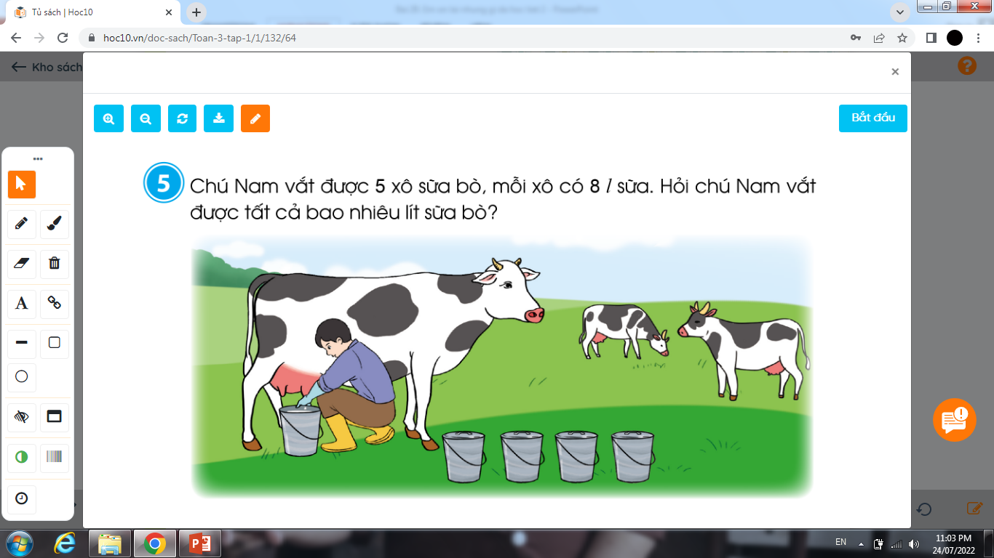
Thứ……ngày…..tháng…..năm…….
TOÁN
Bài 29: EM ÔN LẠI NHỮNG GÌ ĐÃ HỌC (Tiết 2)
Tóm tắt
1 xô: 8 l sữa
5 xô : … l sữa?
Bài giải
Chú Nam vắt được tất cả số lít sữa bò là:
8 x 5 = 40 (l)
Đáp số: 40 l sữa bò

Slide 4
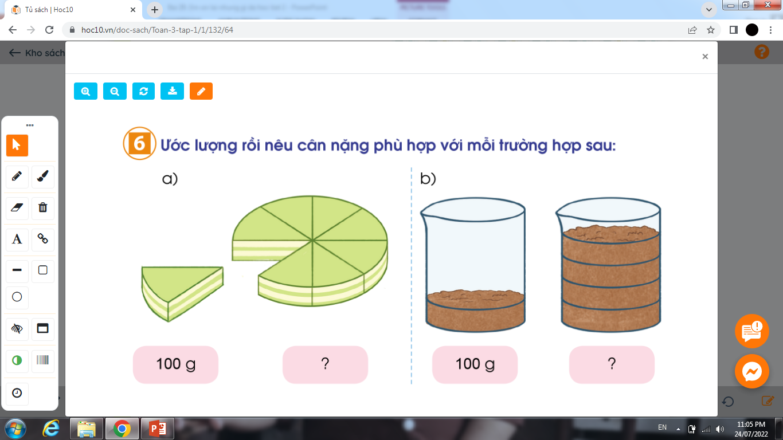
Thứ……ngày…..tháng…..năm…….
TOÁN
Bài 29: EM ÔN LẠI NHỮNG GÌ ĐÃ HỌC (Tiết 2)
100 g
800 g
100 g
400 g

Slide 5

XIN CHÂN THÀNH CẢM ƠN
QUÝ THẦY CÔ GIÁO VÀ CÁC EM

